Slide 1



BÀI 9
TU DƯỠNG, RÈN LUYỆN ĐỂ TRỞ THÀNH
NGƯỜI CÔNG DÂN TỐT, NGƯỜI LAO ĐỘNG TỐT

Slide 2
Nội dung
1. Quan niệm về người công dân tốt, người lao động tốt
1.1. Người công dân tốt
1.2. Người lao động tốt
2. Nội dung tu dưỡng và rèn luyện để trở thành người công dân tốt, người lao động tốt
2.1. Phát huy truyền thống yêu nước, trung thành với sự nghiệp cách mạng của nhân dân Việt Nam
2.2. Phấn đấu học tập nâng cao năng lực và rèn luyện phẩm chất cá nhân

Slide 3

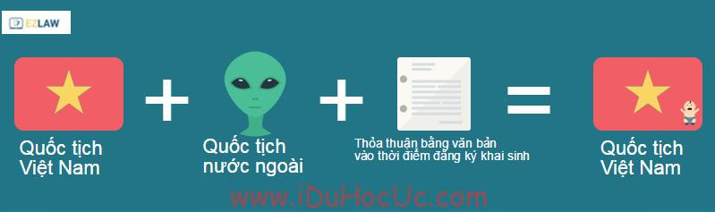
1.1. Người công dân tốt
Công dân nước Cộng hoà xã hội chủ nghĩa Việt Nam là người có quốc tịch Việt Nam (điều 17, khoản 1, hiến pháp 2013).

Slide 4
1.1. Người công dân tốt
Người công dân tốt là người thực hiện quyền và nghĩa vụ của công dân theo Hiến pháp và Pháp luật quy định:
- Quyền tham gia quản lý nhà nước và xã hội; công dân đủ 18 tuổi trở lên có quyền bầu cử, đủ 21 tuổi trở lên có quyền ứng cử vào Quốc hội, HĐND; nghĩa vụ thiêng liêng của công dân là trung thành và bảo vệ tổ quốc CHXH Việt Nam.

Slide 5
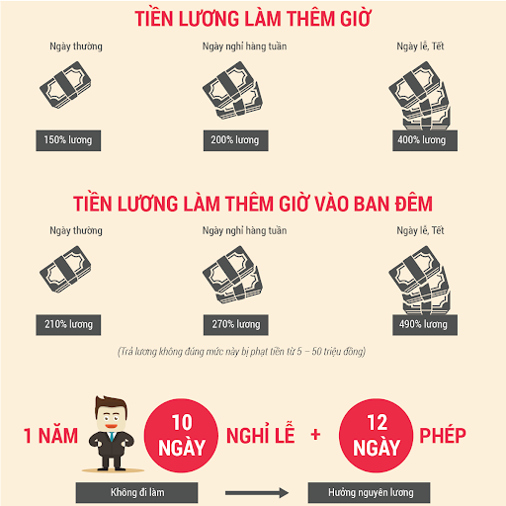
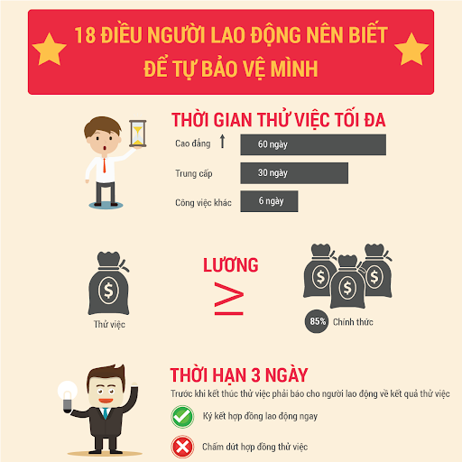
- Lao động là quyền và nghĩa vụ của công dân. Công dân có quyền làm việc, lựa chọn nghề nghiệp, việc làm, nơi làm việc, quyền tự do kinh doanh theo quy định của pháp luật; quyền sở hữu về thu nhập hợp pháp, thừa kế, của cải để dành, nhà ở, tư liệu sinh hoạt, tư liệu sản xuất; thực hiện nghĩa vụ nộp thuế theo quy định của pháp luật.

Slide 6
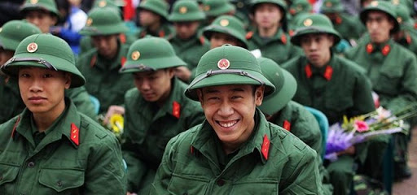
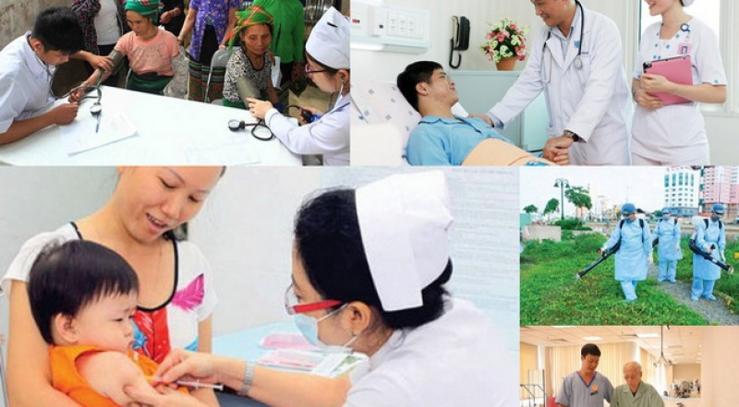
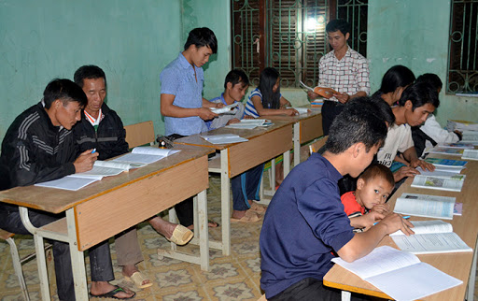
- Công dân có quyền và nghĩa vụ học tập; quyền nghiên cứu khoa học, phát minh, sáng chế, sáng tạo văn học, nghệ thuật; được hưởng lợi ích từ các hoạt động đó và chế độ chăm sóc sức khoẻ y tế; thực hiện nghĩa vụ bảo vệ môi trường, nghĩa vụ quân sự và tham gia xây dựng nền quốc phòng toàn dân.

Slide 7
- Công dân nam, nữ bình đẳng theo pháp luật. Hôn nhân theo nguyên tắc tự nguyện, tiến bộ, bình đẳng. Cha mẹ có trách nhiệm nuôi, dạy con cái. Con cháu có bổn phận kính trọng và chăm sóc ông bà, cha mẹ. Trẻ em được gia đình, xã hội và Nhà nước bảo vệ. Thanh niên được tạo điều kiện học tập, lao động và giải trí.
- Công dân có quyền khiếu nại, tố cáo với cơ quan Nhà nước có thẩm quyền về những việc làm trái pháp luật của cơ quan, tổ chức, cá nhân, góp phần thực hiện tiến bộ và công bằng xã hội.

Slide 8

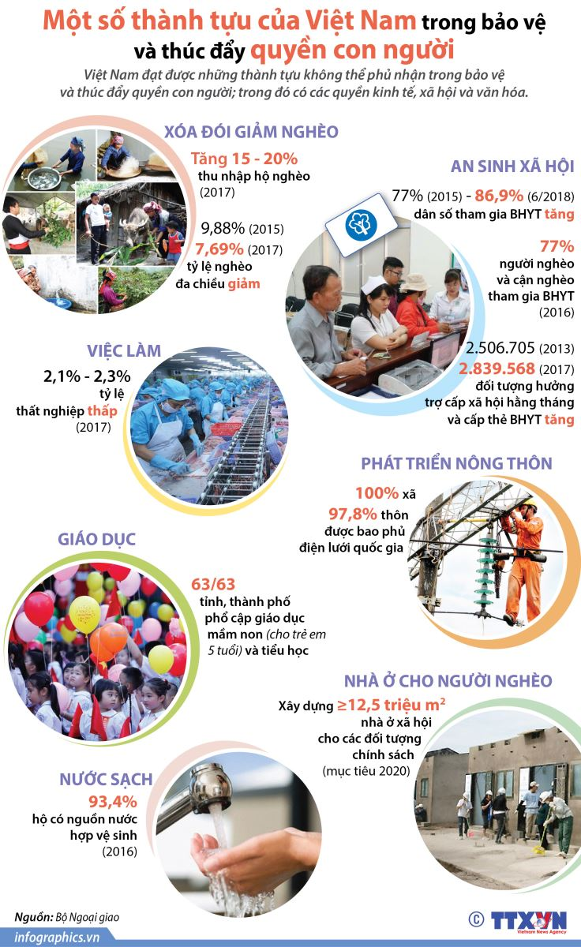

Slide 9
1.2. Người lao động tốt
Người lao động là người đang ở độ tuổi lao động. Về độ tuổi lao động, thời gian lao động:

Slide 10
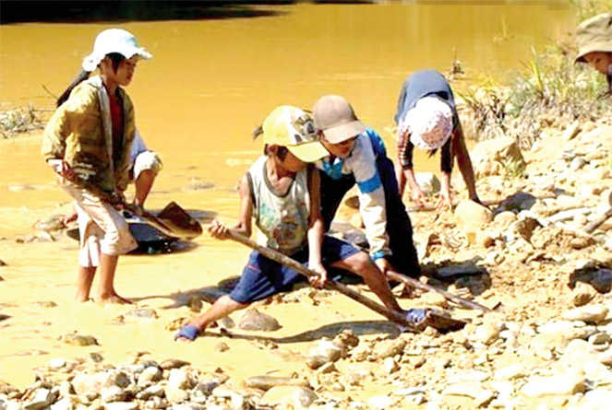
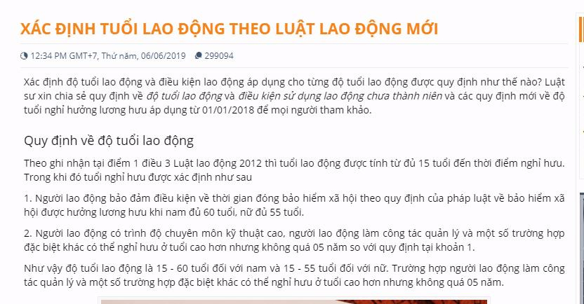

Slide 11
Các giải pháp nhằm phát triển lực lượng lao động như sau:

Slide 12
Người lao động phải được đào tạo nghề
Người lao động cần xác định vị trí, việc làm phù hợp với ngành nghề đã được đào tạo .
Người lao động cần được bồi dưỡng, huấn luyện công nghệ, kỹ thuật mới để nâng trình độ tay nghề, khả năng làm việc theo nhóm, làm việc độc lập

Slide 13



Slide 14
Người lao động cần được đào tạo về ngoại ngữ, khả năng ứng dụng công nghệ thông tin, kỹ năng ứng xử
Người lao động tốt là người chấp hành kỷ luật lao động.
Người lao động tốt là người yêu nghề, giữ gìn đạo đức nghề nghiệp, say mê sáng tạo trong quá trình làm việc.
Người lao động tốt là người tự chủ trong công việc, đoàn kết với tập thể và kiên trì với công việc.

Slide 15
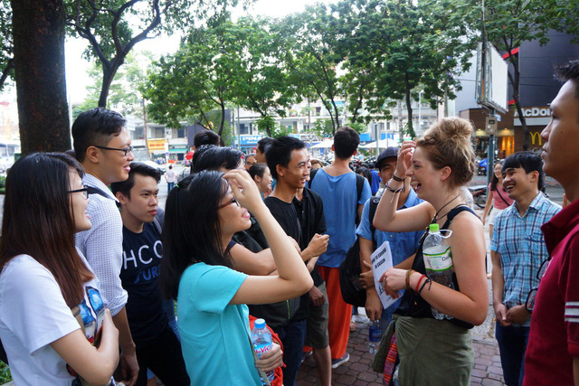


Slide 16

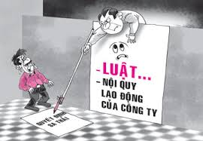

Slide 17
2. Nội dung tu dưỡng và rèn luyện để trở thành người công dân tốt, người lao động tốt
2.1. Phát huy truyền thống yêu nước, trung thành với sự nghiệp cách mạng của nhân dân Việt Nam
2.2. Phấn đấu học tập nâng cao năng lực và rèn luyện phẩm chất cá nhân

Slide 18
2.1. Phát huy truyền thống yêu nước, trung thành với sự nghiệp cách mạng của nhân dân Việt Nam
Dân tộc Việt Nam trong tiến trình lịch sử dựng nước và giữ nước, sự gắn bó nhà, làng, nước đã hun đúc tinh thần yêu nước, ý chí tự lực, tự cường của mỗi người dân.
Ngày nay, thế hệ trẻ cần hiểu trung với nước là trung thành với sự nghiệp cách mạng mà Đảng và Bác Hồ đã chọn. Nhận thức rõ con đường quá độ lên Chủ nghĩa xã hội ở nước ta là một tất yếu khách quan.

Slide 19
2.2. Phấn đấu học tập nâng cao năng lực và rèn luyện phẩm chất cá nhân
Có động cơ học tập đúng đắn, đạt mục tiêu kiến thức, rèn luyện kỹ năng nghề nghiệp, có ý thức chấp hành kỷ luật, chấp hành nội quy, quy chế của tổ chức, hình thành tác phong công nghiệp
Nhận thức rõ đạo đức nghề nghiệp để thực hiện hành vi đúng, tôn trọng các giá trị đạo đức nhân văn.
Có lối sống lành mạnh, tự tin vào bản thân, vượt qua những khó khăn thử thách, những cám dỗ của các thế lực xấu.

Slide 20


HẾT
Xin cảm ơn!

